Slide 1
Мастер-класс «Георгиевская лента – символ Победы»

Slide 2
Одним из самых известных посмертных чудес святого Георгия является убийство копьем змея (дракона), опустошавшего землю одного языческого царя в Бейруте. Как гласит предание, когда выпал жребий отдать на растерзание чудовищу царскую дочь, явился Георгий на коне и пронзил змея копьем, избавив царевну от смерти. Явление святого способствовало обращению местных жителей в христианство.

Slide 3
Георгиевская лента – это лента от ордена св. Георгия, утверждённого в начале 18-ого века как орден за доблесть, проявленную в реальном бою. Со временем георгиевская лента стала употребляться и более широко - появились Георгиевские петлицы, штандарты, трубы и т.д. Георгиевская лента и орден св. Георгия были вновь утверждены как символы воинской чести и доблести в 1992 году.

Slide 4
Цвета ленты — чёрный и жёлто-оранжевый — означают «дым и пламя» и являются знаком личной доблести солдата на поле боя.

Slide 5
Впервые весной 2005 года на улицах российских городов появилась «Георгиевская ленточка». Акция, задуманная и осуществленная РИА Новости и «Студенческой общиной» в год 60-летия Победы, объединила в дни празднования людей разного возраста и социальных групп

Slide 6
В канун празднования Дня Победы и дни проведения акции каждый участник надевает себе на лацкан одежды, руку, сумку или антенну автомобиля Георгиевскую ленточку в знак памяти о героическом прошлом, выражая уважение к ветеранам, отдавая дань памяти павшим на поле боя, благодарность людям, отдавшим всё для фронта в годы Великой отечественной войны.

Slide 7
«Канзаши»

Slide 13
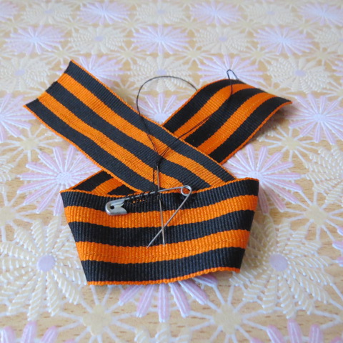

Slide 14
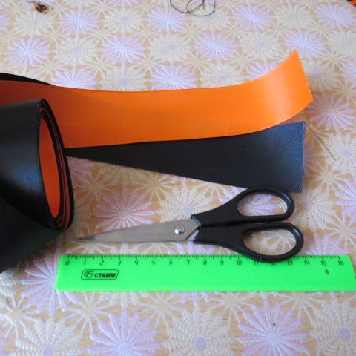
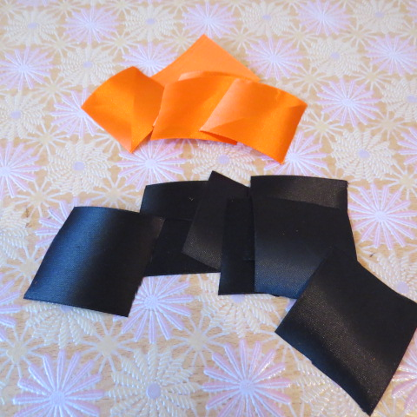

Slide 15
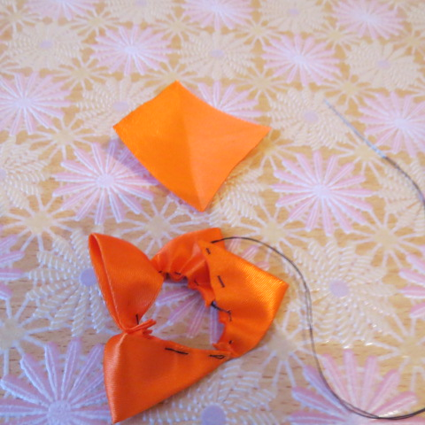
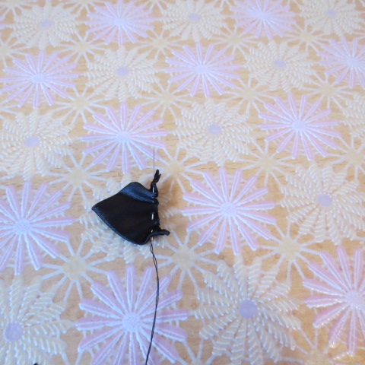

Slide 17
